Slide 1

Energie et urbanisme : données de base pour identifier les leviers d’actions
Equipe de formateurs:
CREAT (UCLouvain) V. Bottieau, A. Sinzot
IGEAT (ULB): F. Goffin, S. Verelst
Séminaire transversal « Enjeux climatiques – Sobriété énergétique »
Webinaire – journée 1

Slide 2
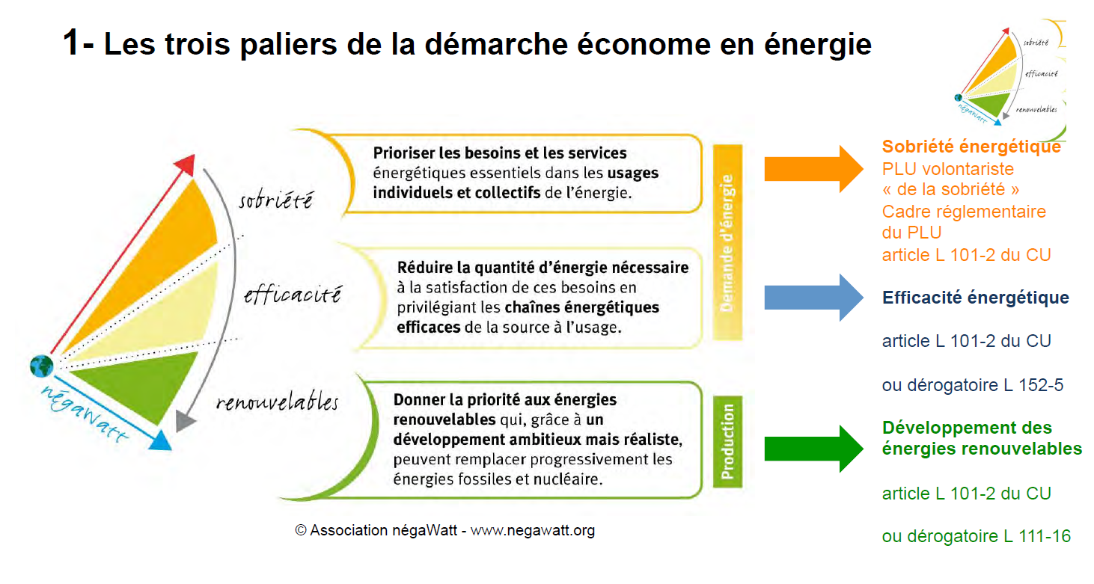
Rappel
Consommer moins
Consommer mieux
Produire son énergie
Séminaire transversal « Enjeux climatiques – Sobriété énergétique » - Journée1 Webinaire d’introduction

Slide 3
Les consommation énergétiques en Wallonie
Evolution 1990-2019 par secteur (%)
Industrie | Agriculture | Logement | Tertiaire | Transports | TOTAL
-43,1% | -0,0% | +3,1% | +56,5% | +34,8% | -12,0%
https://energie.wallonie.be/fr/bilan-energetique-global-2019.html?IDC=6288&IDD=158398
Séminaire transversal « Enjeux climatiques – Sobriété énergétique » - Journée1 Webinaire d’introduction
Notes:
! Bilan territorial !
L’industrie est le principal secteur de consommation d’énergie mais celle-ci est en forte diminution. Viennent ensuite les transports en forte augmentation, et le logement qui augmente malgré les normes PEB (diminution de la part chauffage mais augmentation conso électrique + accroissement du parc). Le tertiaire (bureaux, hôpitaux, écoles, bâtiments publics…) augmente fort mais sa part est de 10%.
La diminution globale de 11% entre 1990 et 2018 n’est due au final qu’au secteur industriel.
Quid du télétravail

Slide 4
Séminaire transversal « Enjeux climatiques – Sobriété énergétique » - Journée1 Webinaire d’introduction
Notes:
Bâtiments = résidentiel + tertiaire

Slide 5
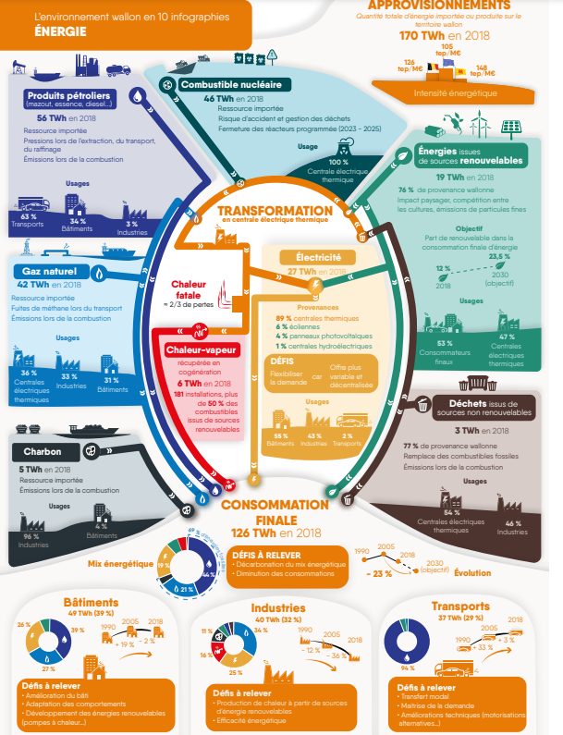
http://etat.environnement.wallonie.be/files/Infographie_2021/PDF/Infographies%20seules/%c3%89nergie.pdf
Séminaire transversal « Enjeux climatiques – Sobriété énergétique » - Journée1 Webinaire d’introduction

Slide 6
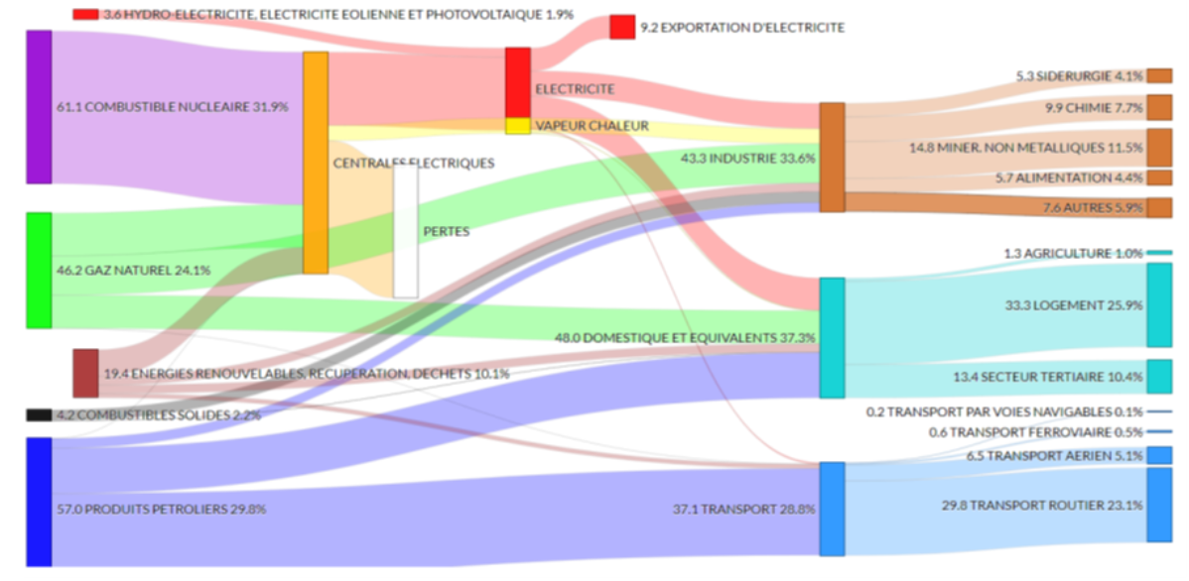
Les flux énergétiques en Wallonie en 2019
Conso finale 129 TWh
Consommation brute 182 TWh
https://energie.wallonie.be/fr/bilan-energetique-global-2019.html?IDC=6288&IDD=158398
Séminaire transversal « Enjeux climatiques – Sobriété énergétique » - Journée1 Webinaire d’introduction
https://www.icedd.be/reference/bilan-energetique-wallon/
Notes:
Autre représentation plus complète mais plus complexe (diagramme de Sankey) : montre bien les flux de l’approvisionnement jusqu'à la consommation finale.
Pertes énormes dans la production d’électricité : 60% en moyenne ; nucléaire 70%, centrale TGV 40%. 53 TWh. Cogénération permet de récupérer une petite partie de la chaleur perdue
Le nucléaire représente 10% de la conso finale ; sa part diminue au profit du renouvelable
Usage du gaz : 1/3 production électrique, 1/3 industrie, 1/3 chauffage domestique et tertiaire
Les 2/3 de la conso d’énergie des bâtiments concernent le chauffage
Transports : très dépendant du pétrole. Transport routier = 80% conso totale transports (aérien = 17%, 10% en 2016) Routier : 60/40personnes/marchandises

Slide 7
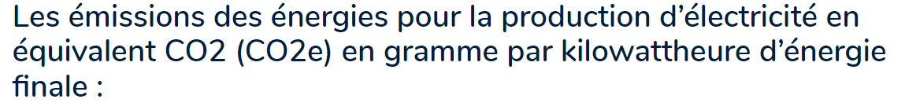
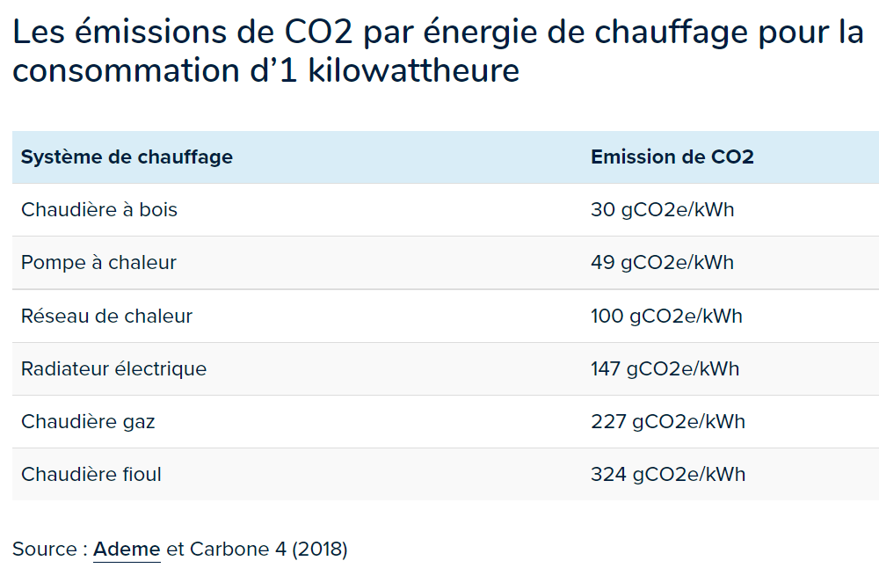
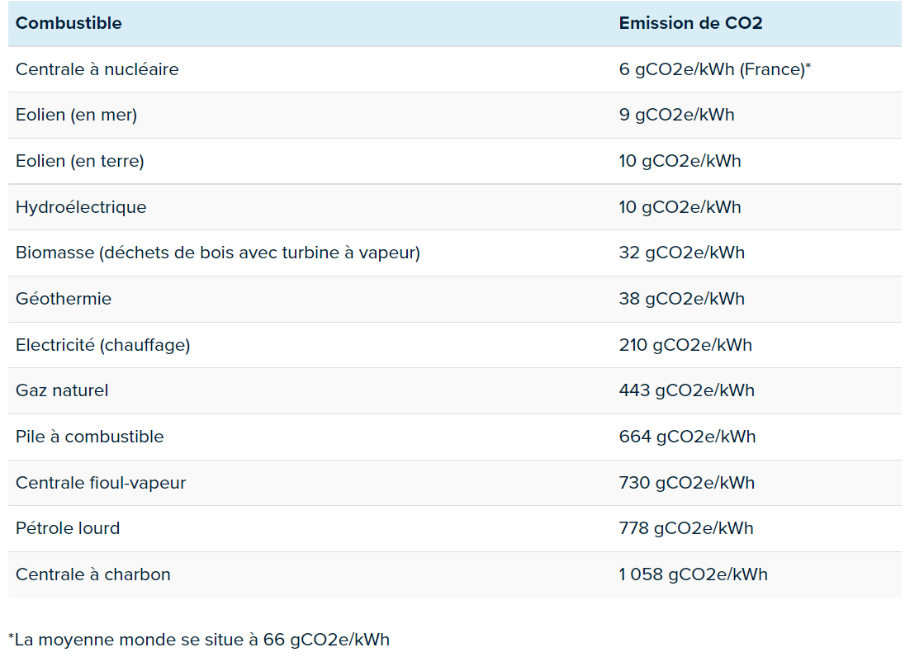
Enjeu climatique : la production de gaz à effet de serre
Photovoltaïque 55gCO2e/KWh
Séminaire transversal « Enjeux climatiques – Sobriété énergétique » - Journée1 Webinaire d’introduction
https://www.economiedenergie.fr/les-emissions-de-co2-par-energie/

Slide 8
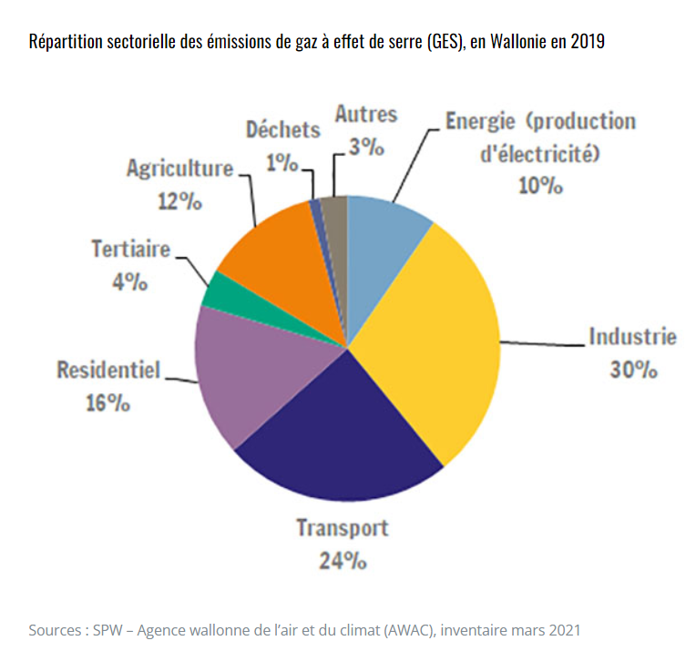
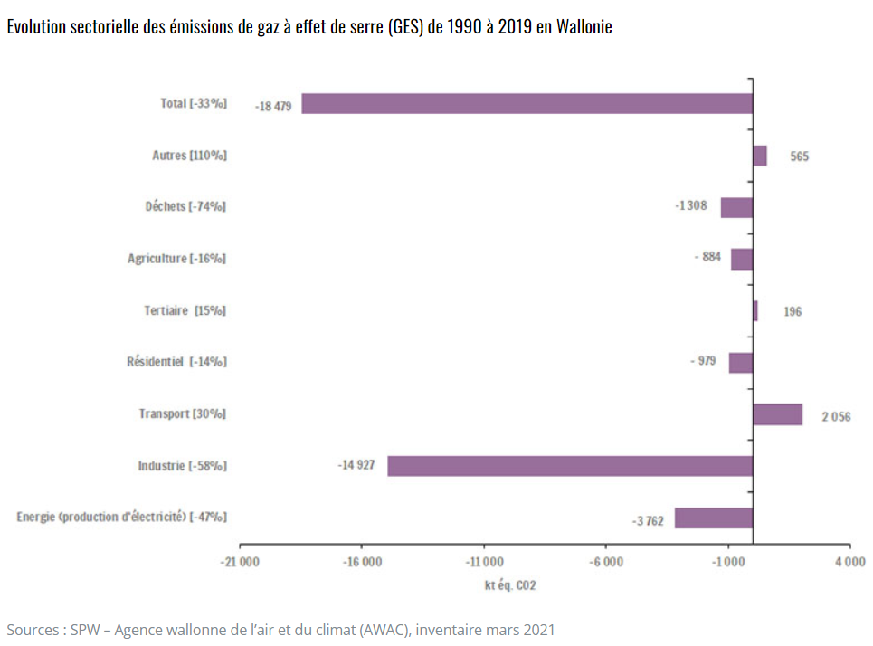
Séminaire transversal « Enjeux climatiques – Sobriété énergétique » - Journée1 Webinaire d’introduction
Notes:
! Émissions territoriales : ajouter origine des matériaux (bâtiments), énergie grise et délocalisations industrielles
Par rapport à la consommation énergétique on voit surtout apparaître le rôle de l’agriculture (production de méthane)
Presque tous les secteurs ont diminué leur production de GES (parfois juste un peu), sauf les transports : accroissement du nombre de véhicules, des distances parcourues et de la consommation moyenne, livraisons à domicile…
SUV = 40% des ventes de voitures = 20% de GES en plus que les autres voitures. Les SUV sont le 2ème poste d’augmentation des GES en France entre 2010 et 2020 après le transport aérien (WWF)

Slide 9




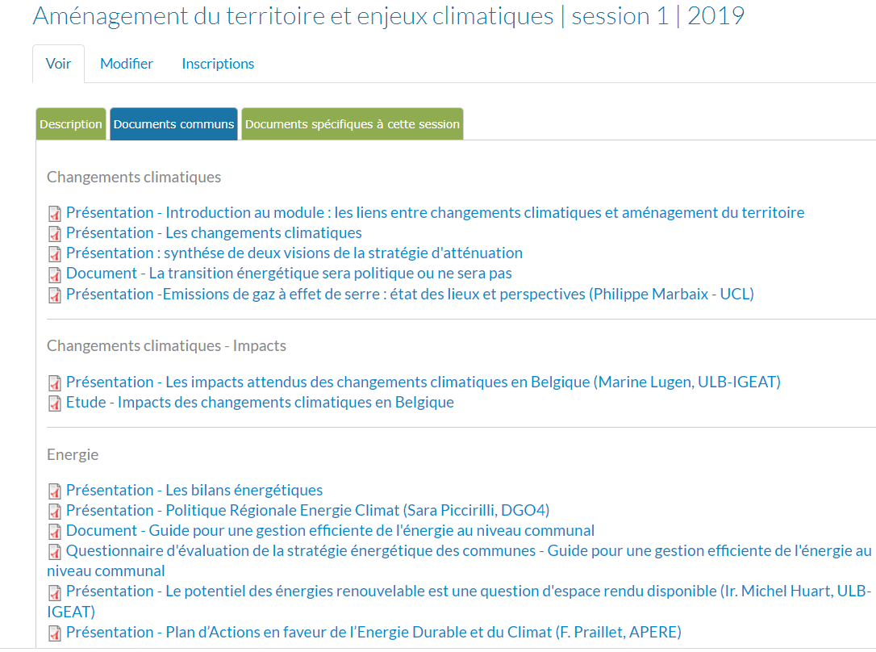
De nombreuses recherches, publications et formations de la CPDT
Séminaire transversal « Enjeux climatiques – Sobriété énergétique » - Journée1 Webinaire d’introduction
Notes:
Rappel des études précédentes de la CPDT sur cette thématique
Formations Urbanisme durable et énergie 2010-2012,enjeux énergétiques 2018-2019

Slide 10
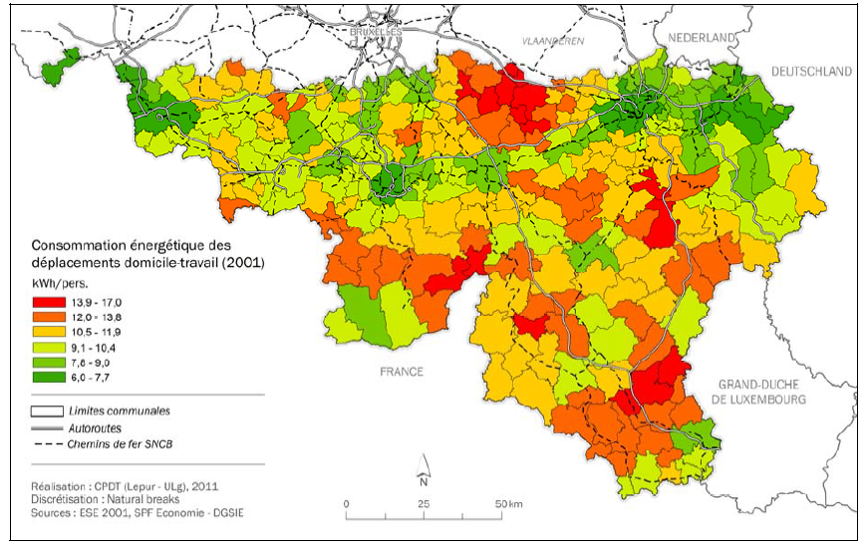
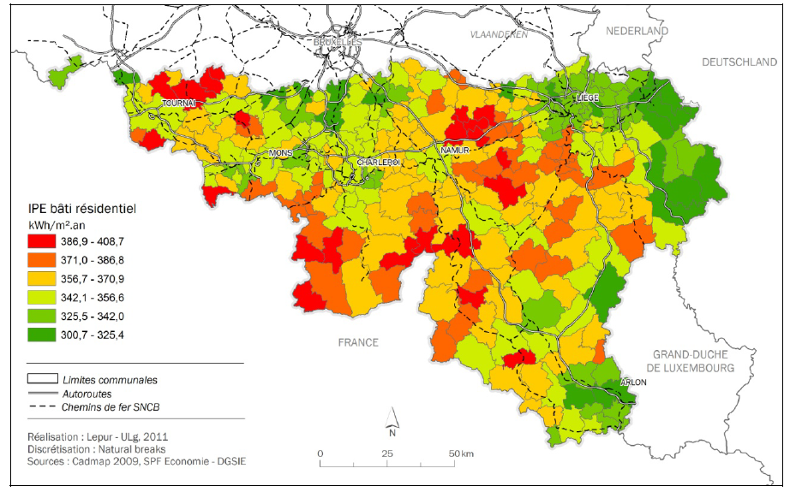
Des leviers d’actions spécifiques à chaque commune
Séminaire transversal « Enjeux climatiques – Sobriété énergétique » - Journée1 Webinaire d’introduction
Notes:
Rappel des études précédentes de la CPDT sur cette thématique
Ecarts très importants entre les communes : facteur 1 à 3 pour les transports de personnes, 35% pour le bâti résidentiel

Slide 11
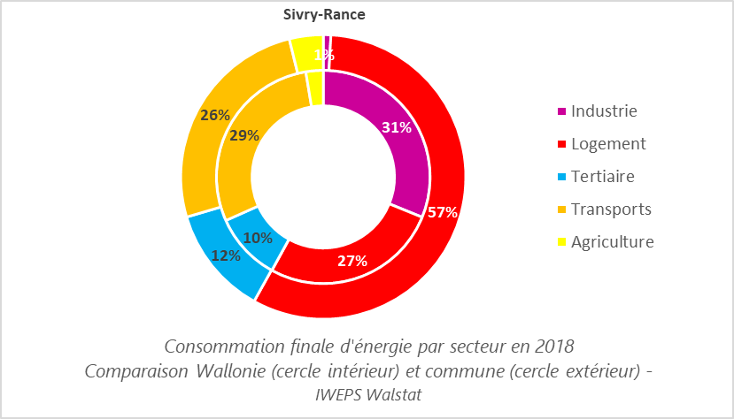
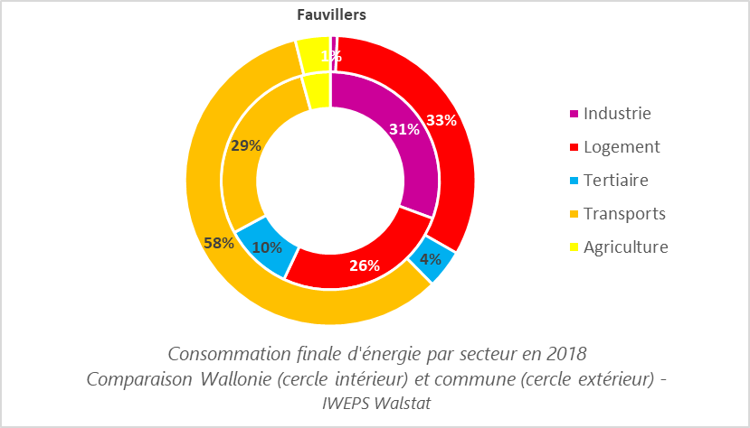
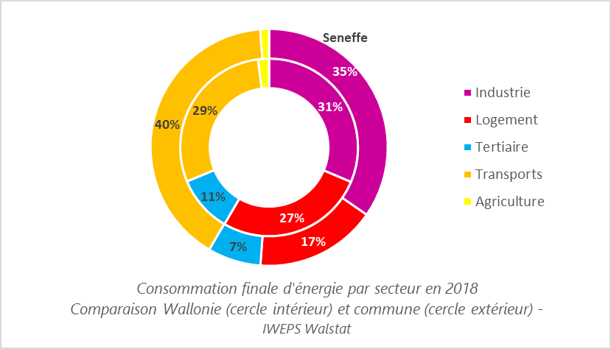
Séminaire transversal « Enjeux climatiques – Sobriété énergétique » - Journée1 Webinaire d’introduction
Notes:
Les statistiques de consommation énergétique par commune permettent rapidement de pointer quels sont les principaux postes d’enjeux à l’échelle d’une commune. On y reviendra dans les journées présentielles.

